Slide 1
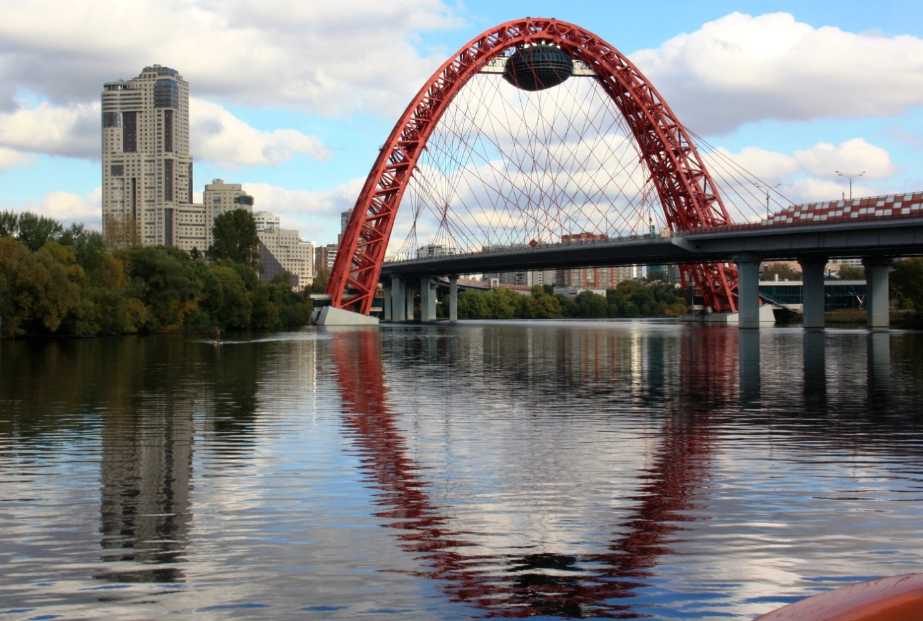
«Нет одиночеству!!!
Время для общения»
Ветераны педагогического труда СЗАО в самоизоляции .
Москва 2020г.

Slide 2
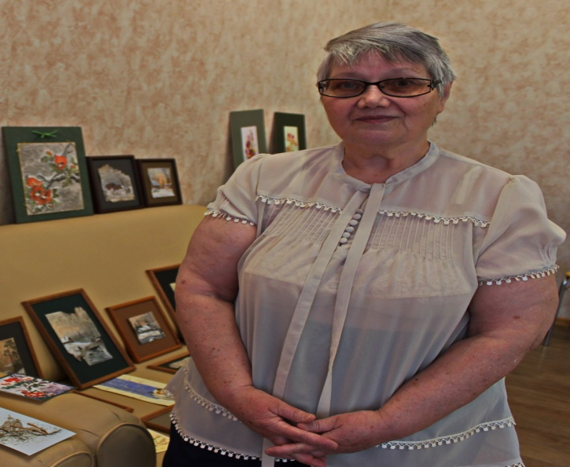
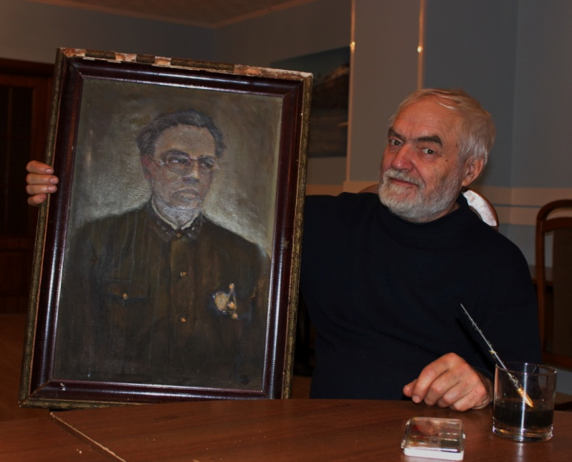
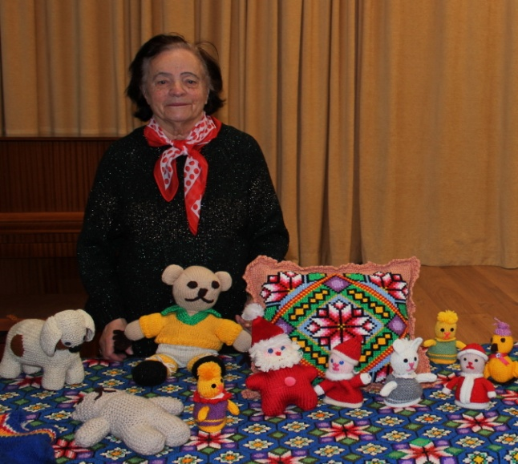
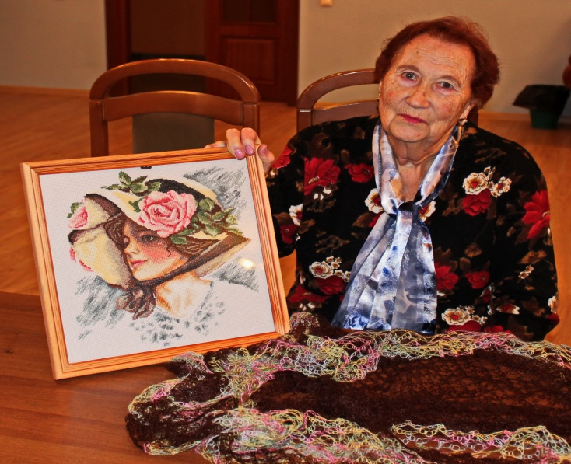
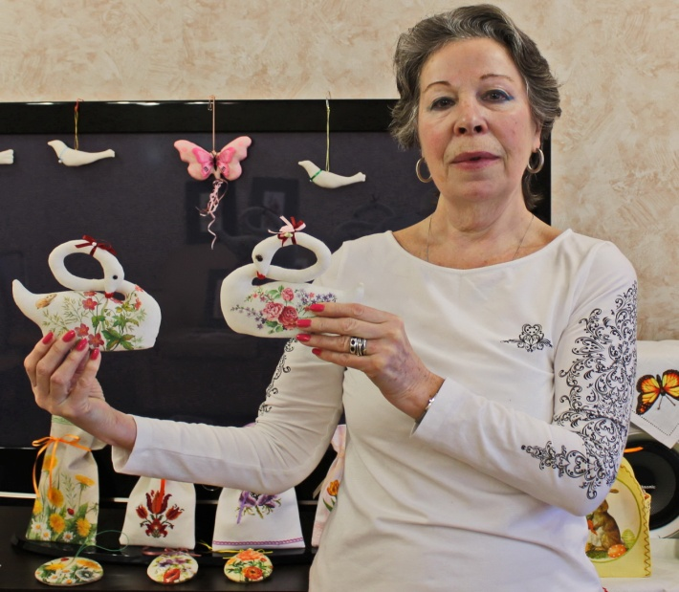
Спасибо Вам, мои дорогие, что Вы есть, и мы вместе !

Slide 3
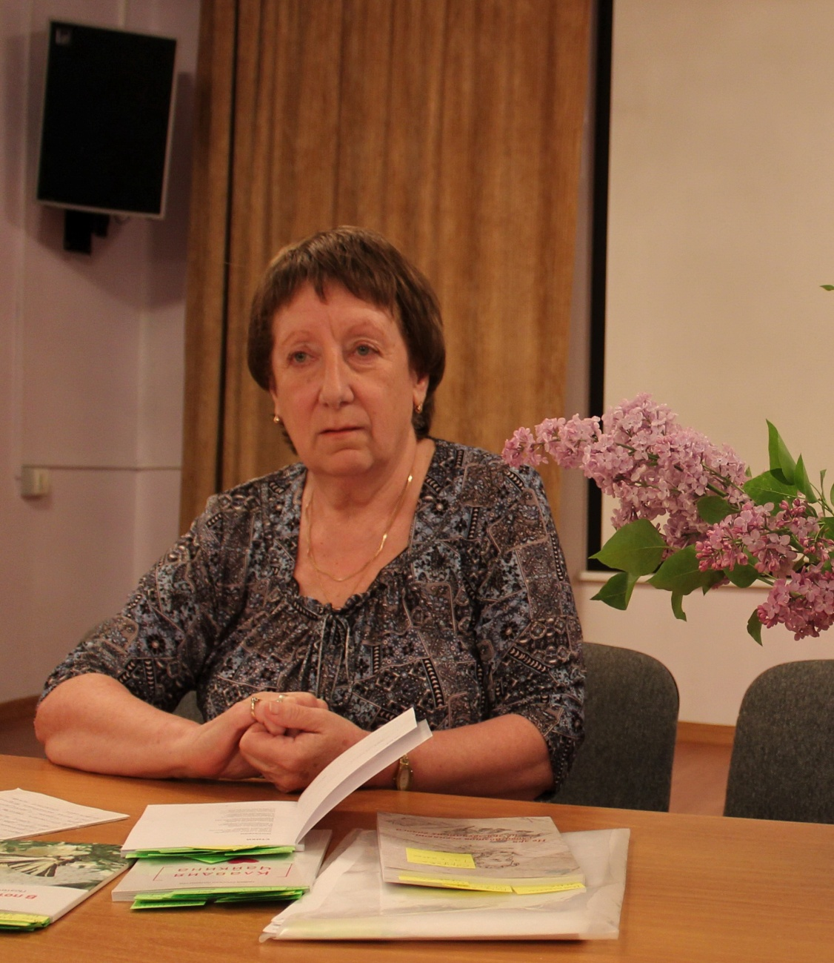
Шепчет новый день: Не горюй, не кисни, Каждый миг цени Настоящей жизни.
Верь в добро, Держи оптимизма нить, Не позволь тоске Радость заменить.
Годы не считай, Весело живи, О весне мечтай, Время береги.
Помни, оптимизм Уничтожит тьму. Счастья пожелай Другу своему.
Сохрани в Душе Молодости свет, Знай, что лишних дней В нашей жизни нет.
Навсегда уйдут Все печали прочь! И счастливый день Отодвинет ночь!
Клавдия Яковлевна Чайкина

Slide 4
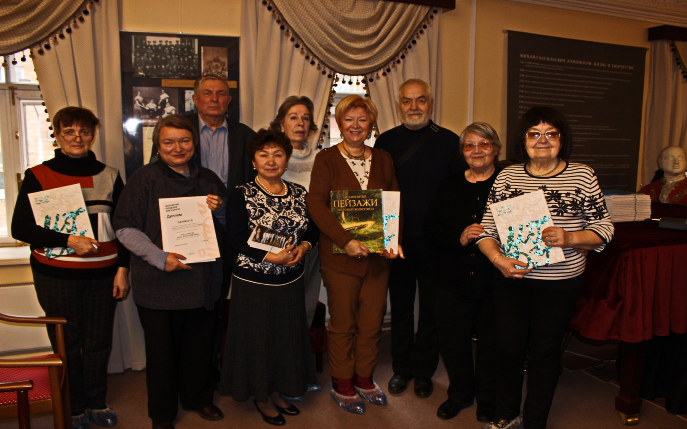
Ветераны педагогического труда СЗАО - люди очень творческие и увлеченные. Так уж сложились обстоятельства, что мы сейчас вынуждены находиться дома. Свободного времени много – можно заняться и шитьем, и вязанием, и фотографией, и кулинарией, и не забывать о физической подготовке.
Наши руки не для скуки, а для творческих проектов. Каждая из нас творит и мастерит и вас приглашаем с нами заниматься интересным делом. И мы готовы к новым вызовам.

Slide 5
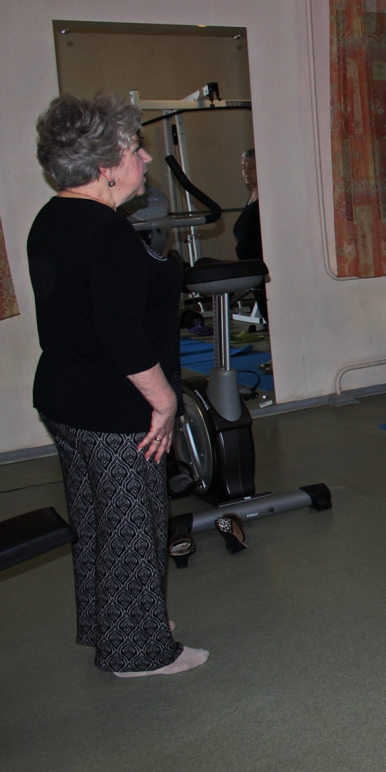
Черных Татьяна Ивановна
Как законопослушные граждане мы сидим дома и чтобы не создавать проблем нашим врачам, занимаемся самооздоровлением. Короновирус очень опасен и поражает в первую очередь легкие. Отдыхая в ДВПТ или в Поведниках, мы ежедневно занимались очень полезной дыхательной гимнастикой А. Стрельниковой.
Гимнастика Стрельниковой является неотъемлемой частью нашего режима дня. Присоединяйтесь.

Slide 6
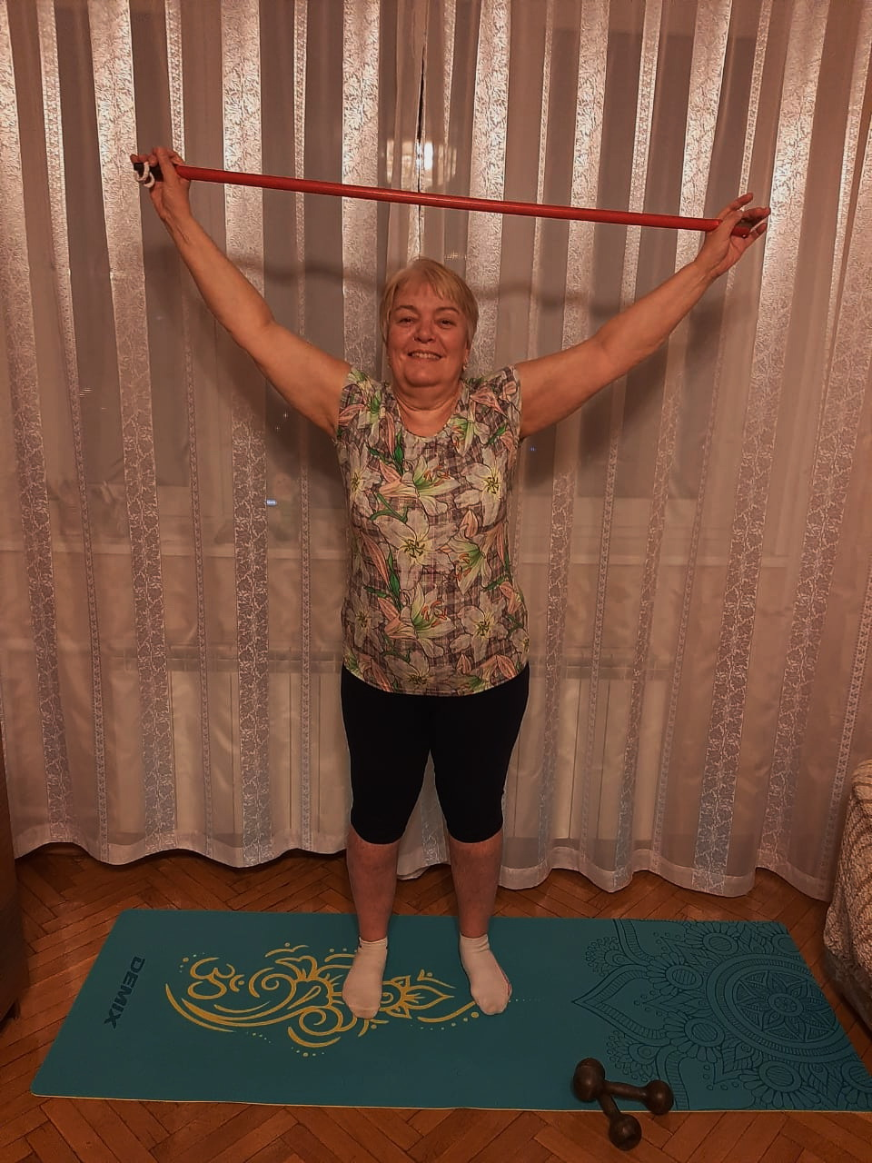
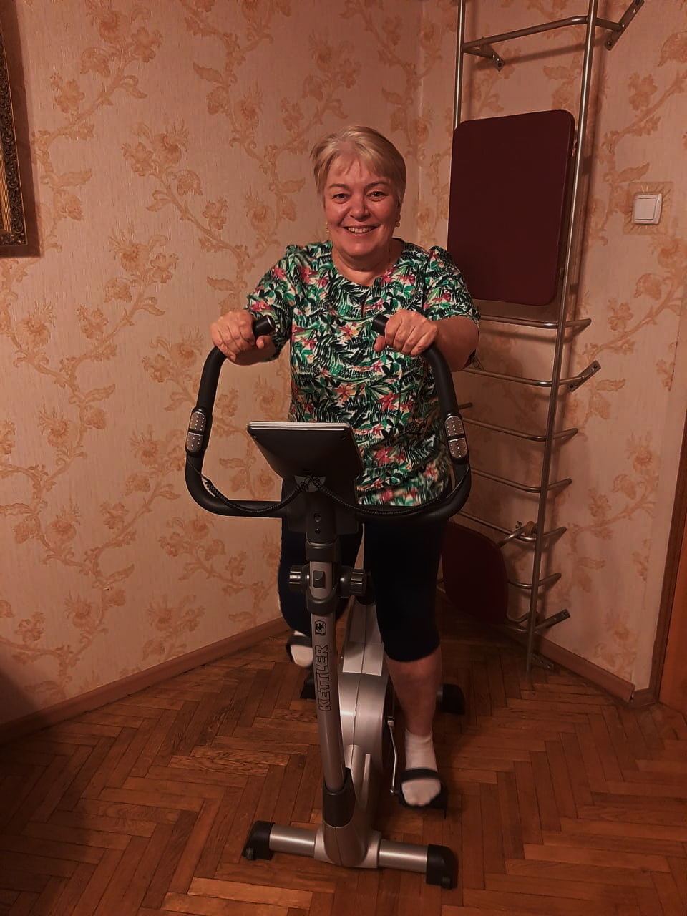

Slide 7
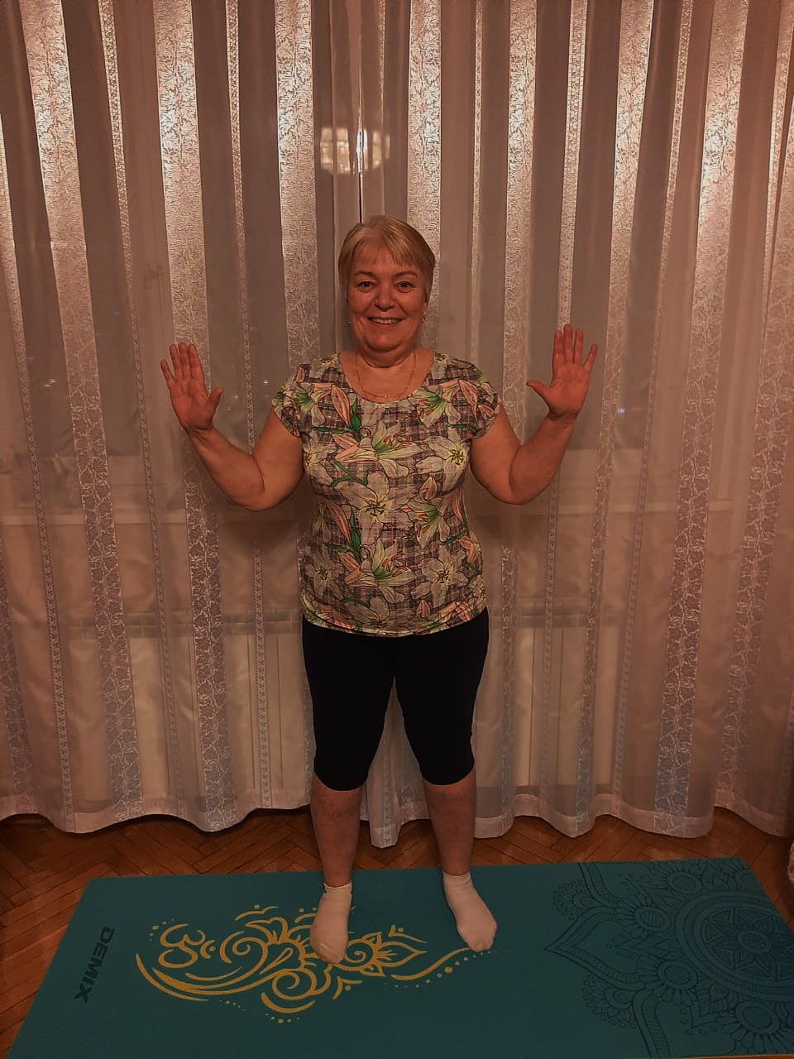
Потемкина Ирина Александровна.
Любая физическая активность просто необходима в период карантина. Если Вы до карантина занимались каким-то видом спорта - ваша задача не отменять его, а заменить. Например, скандинавскую ходьбу можно заменить простой гимнастикой. Главное, ориентируйтесь на свой организм и рекомендации врача.

Slide 8
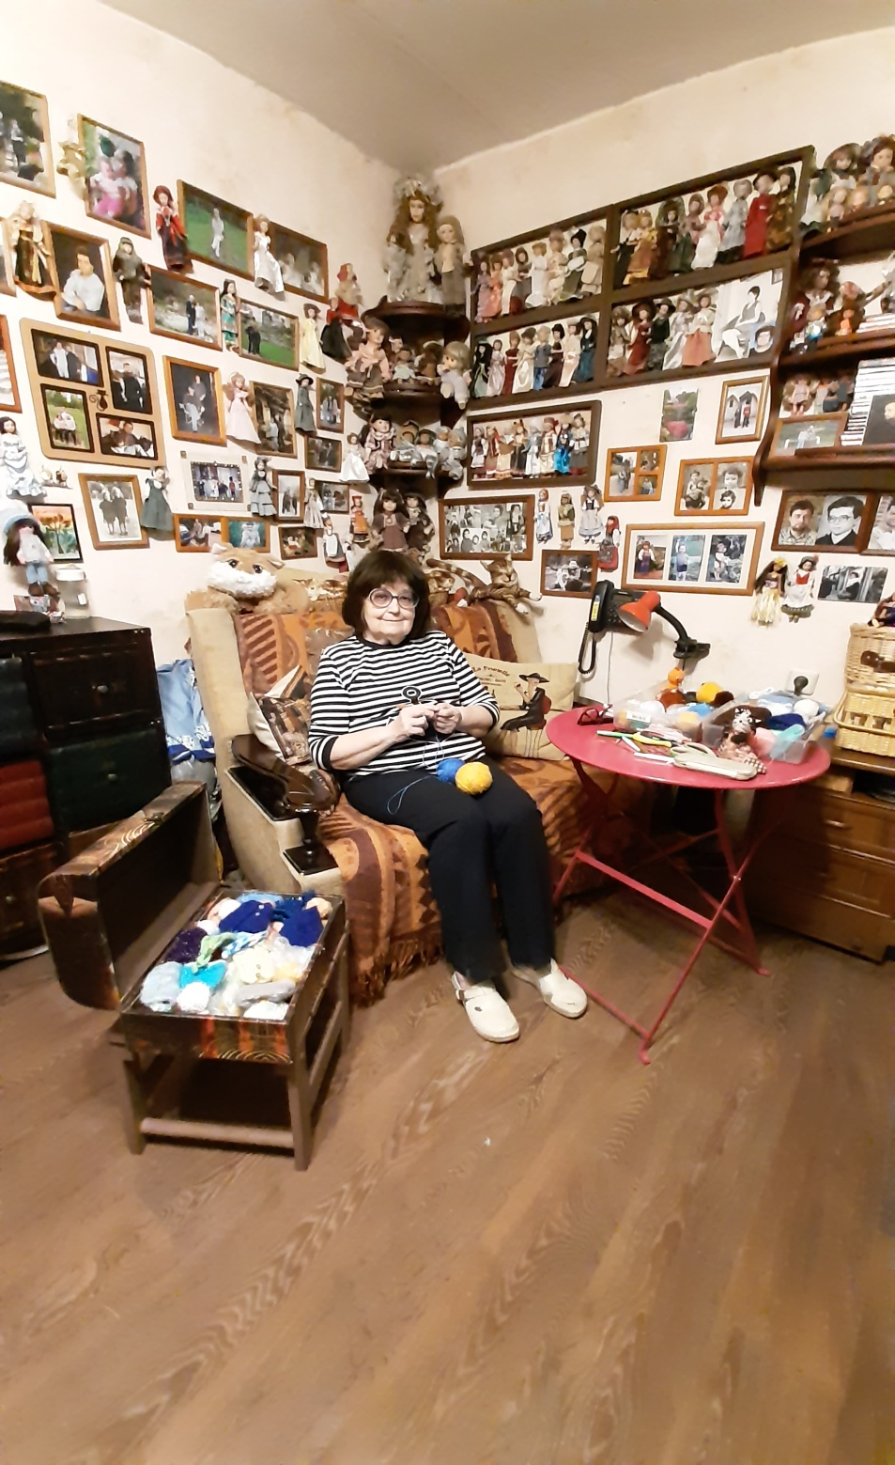
Красавина Надежда Дмитриевна.
Сейчас мы все находимся дома. Времени стало больше, и я стараюсь выполнить все просьбы моих друзей. Я доделала то, на что не хватало раньше времени. Мои новые куклы сделаны для подарков. Дарить подарки мне теперь очень легко. Все просят кукол, и я делаю это с удовольствием .

Slide 9
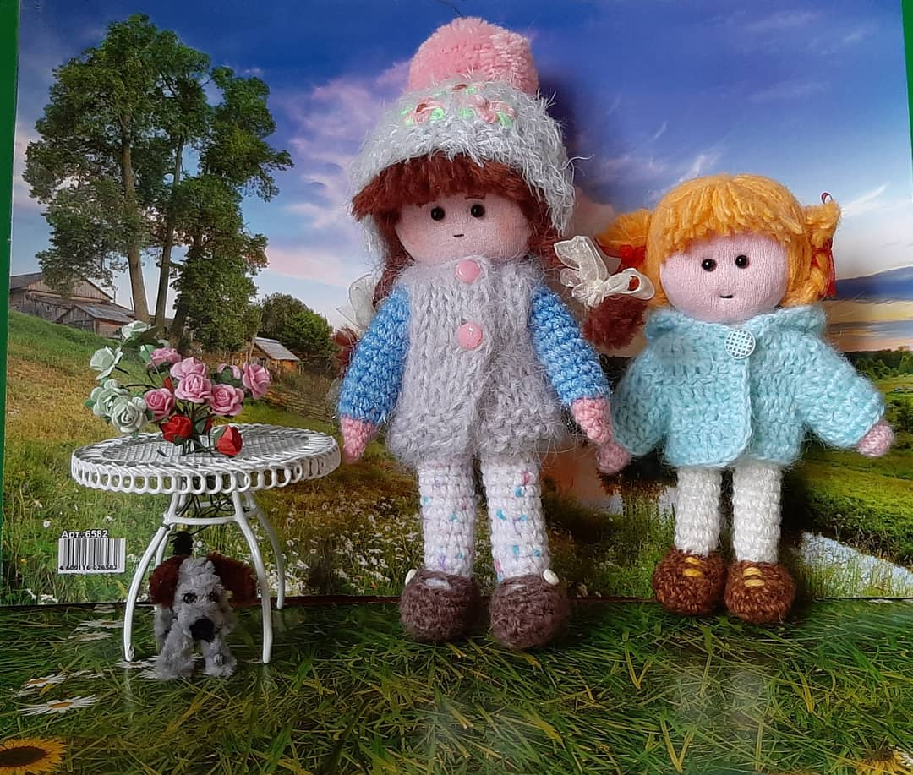
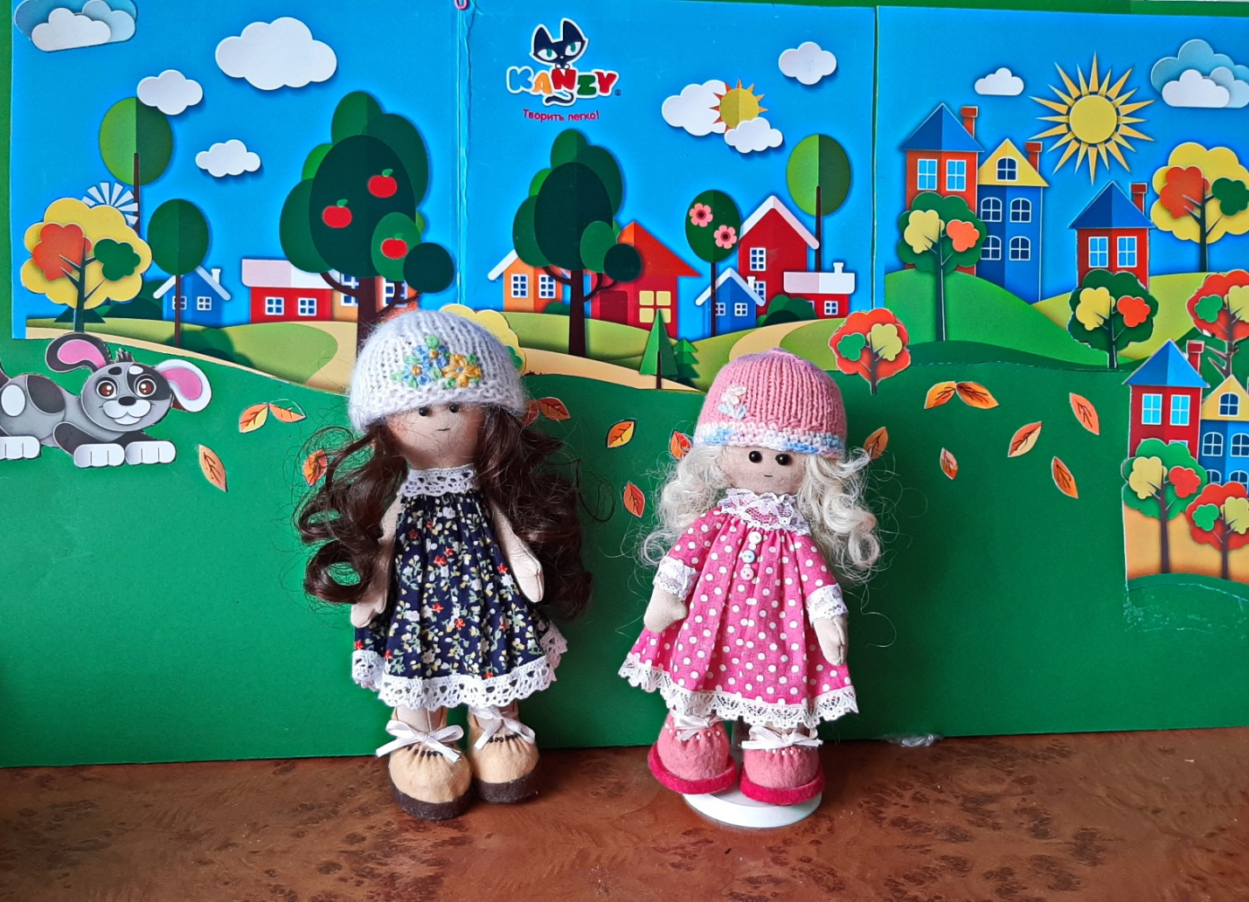

Slide 10
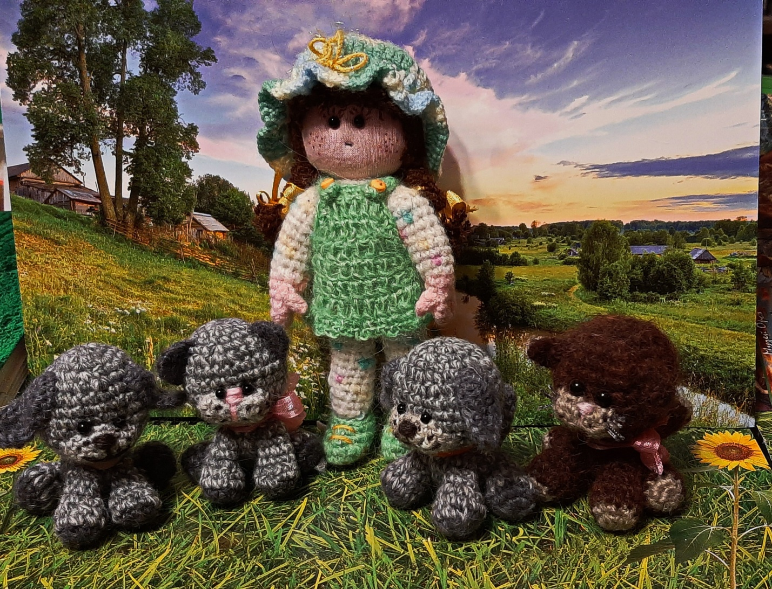
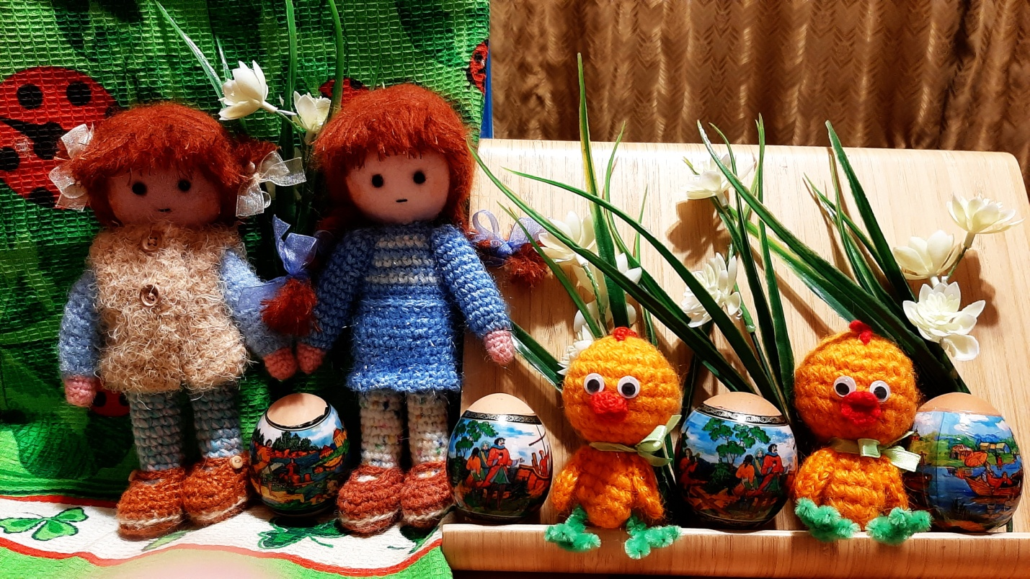

Slide 11
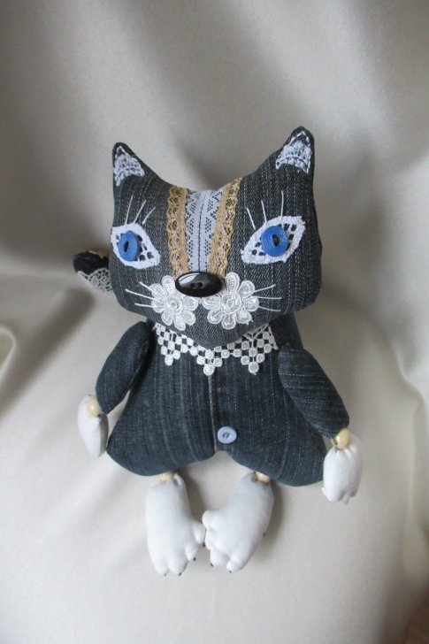
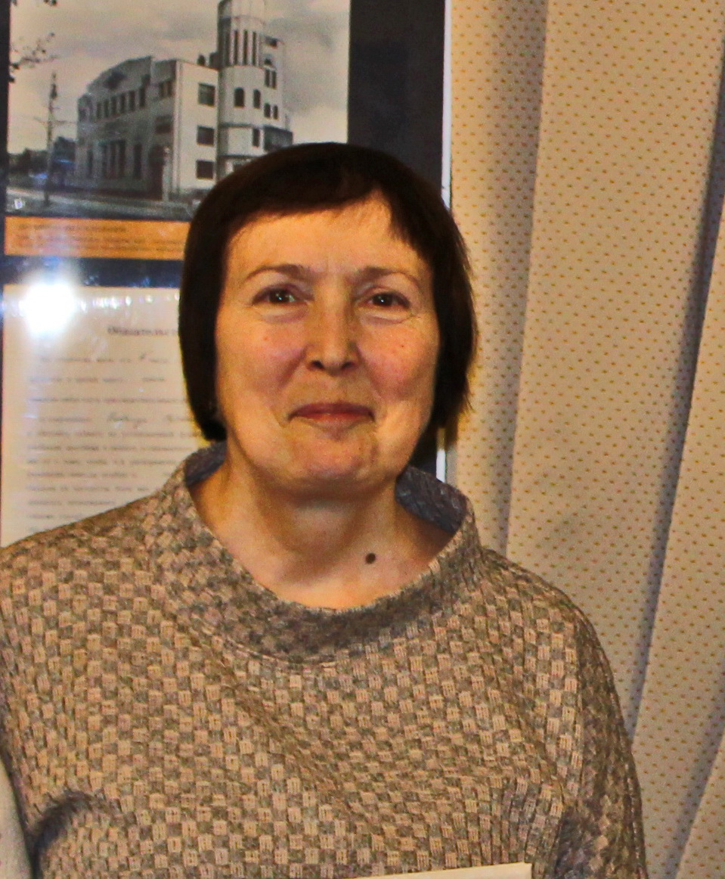
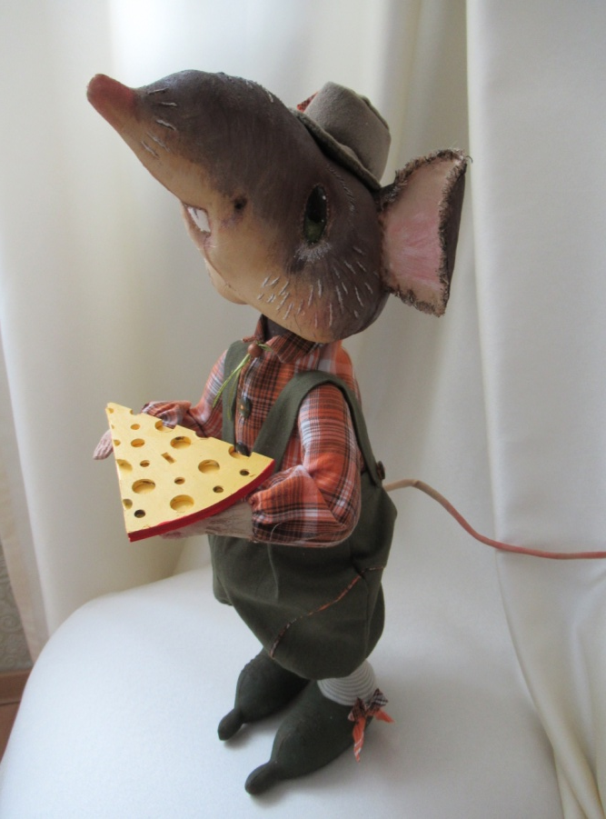
Котельникова Светлана
Самоизоляция???
Конечно, тяжело! Скоротать время помогает увлечение.
И увлекательно, и подарки готовы!!!

Slide 12
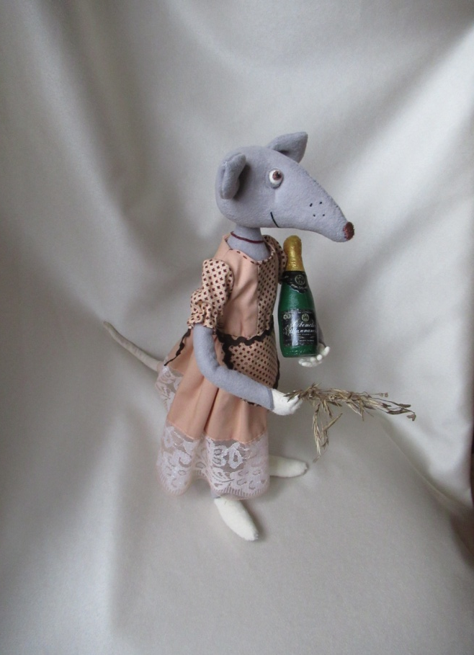
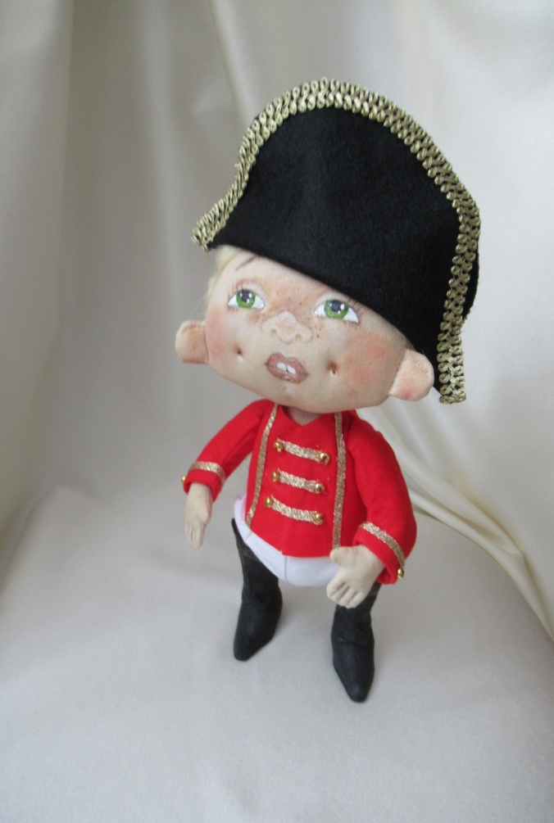
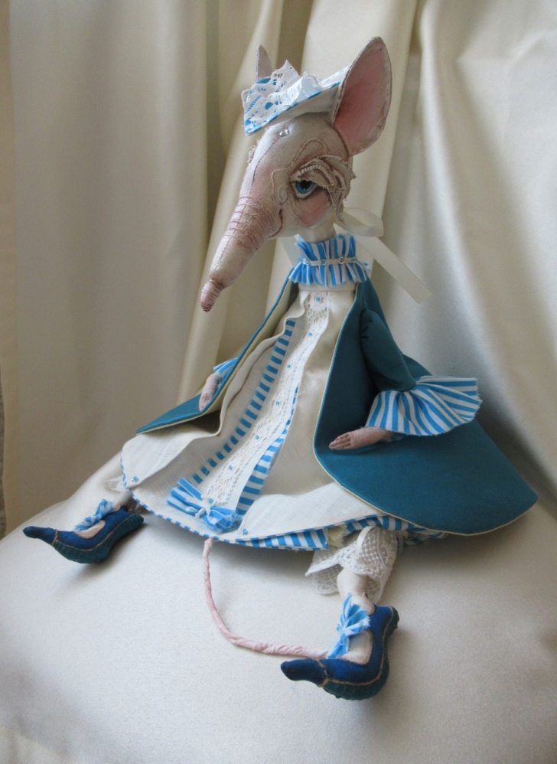

Slide 13
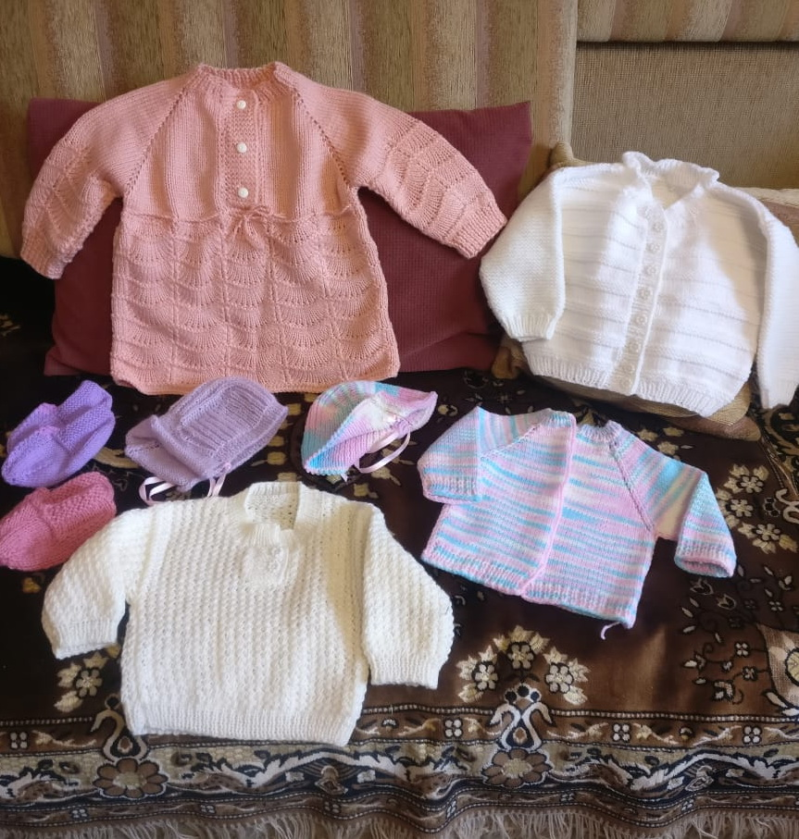
Чайкина Клавдия Яковлевна.
Шепчет новый день: Не горюй, не кисни, Каждый миг цени Настоящей жизни.

Slide 14
Пятницкая Татьяна Викторовна .
В период самоизоляции вспомнила, чем давно мечтала заняться, но до чего не доходили руки. Вот то самое «сейчас», чтобы заняться любимым делом.
У бабушки на полке Нитки да иголки, Ножницы стальные, спицы круговые.

Slide 15
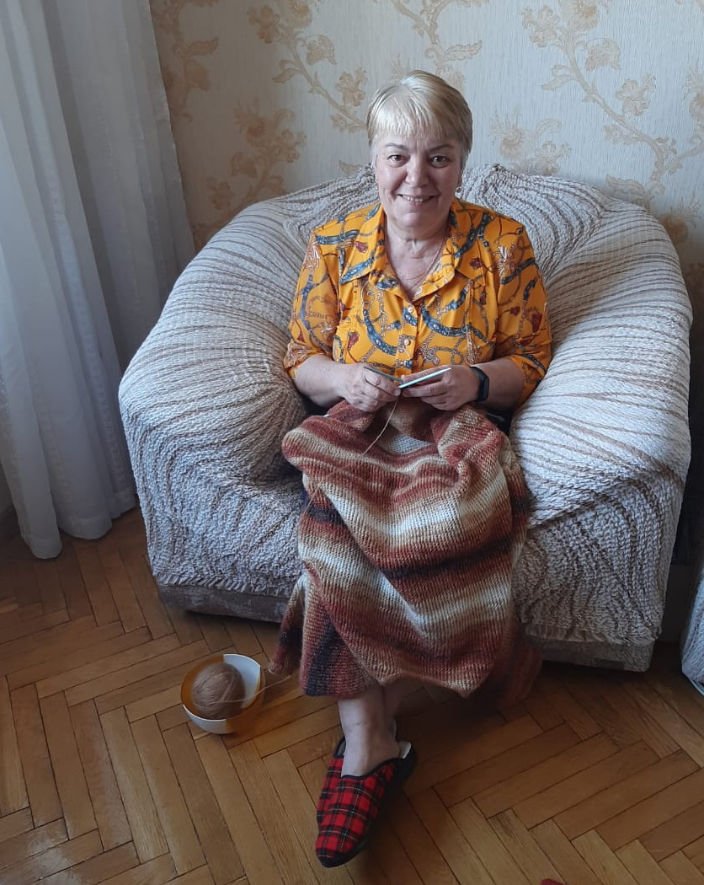
Потемкина Ирина
Александровна .
Я беру спицы и моток, Быстро и ловко вяжу свитерок.
- ВОТ!!!

Slide 16
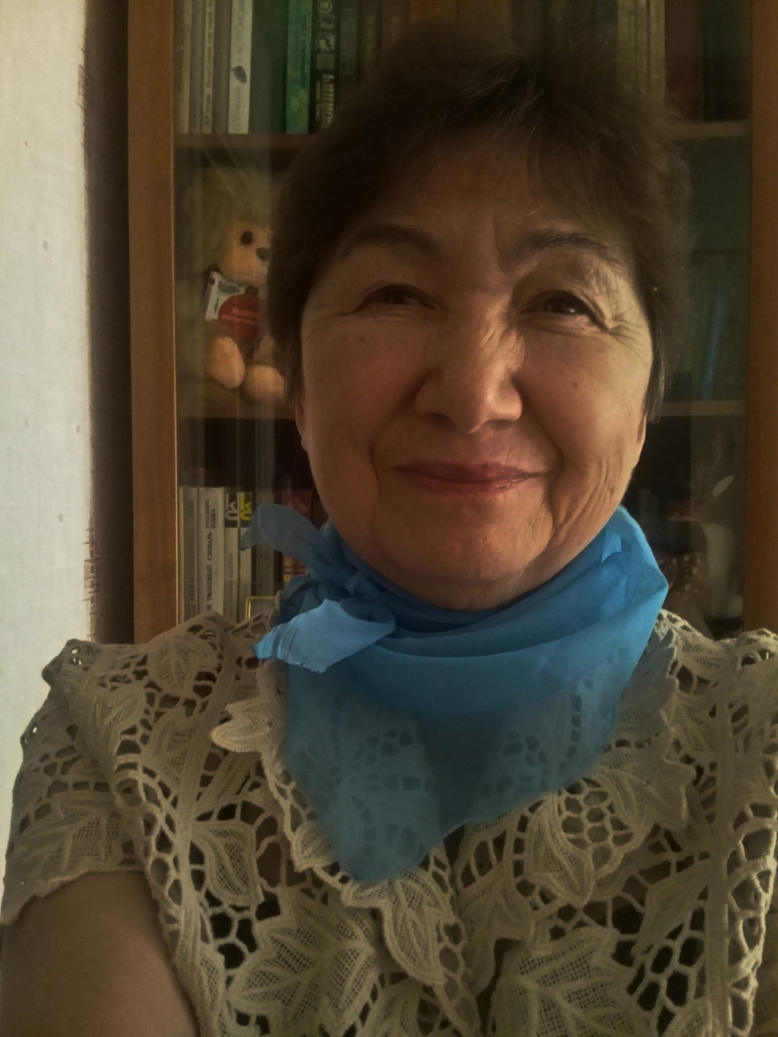
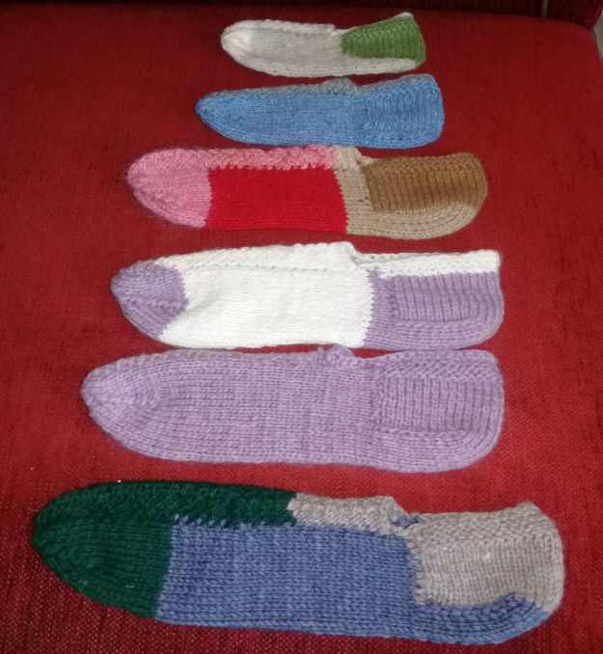
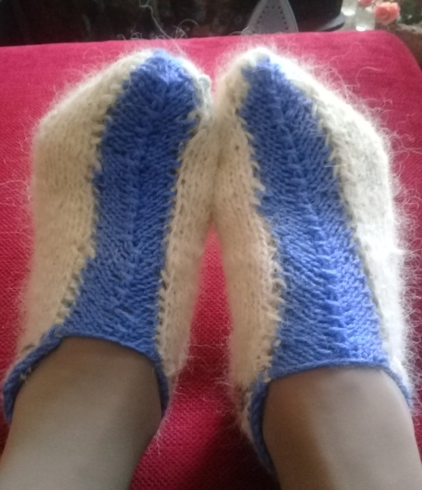
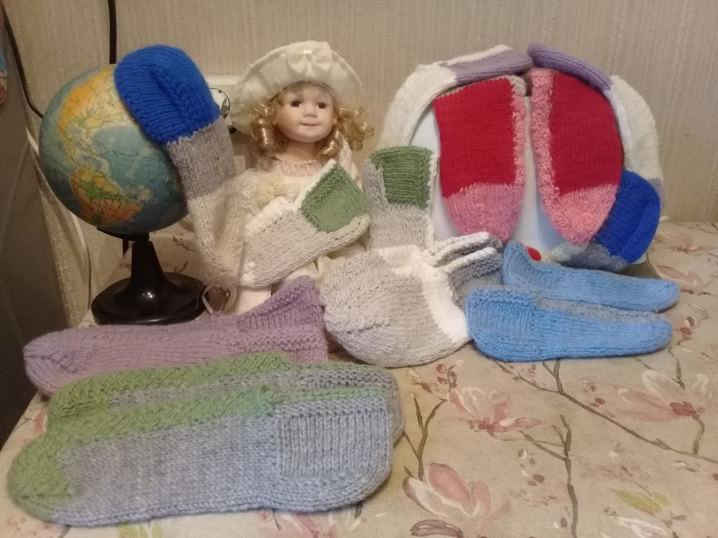
Якубова Рушана Михайловна
Чудо –следочки, теплые и уютные для себя и друзей

Slide 17
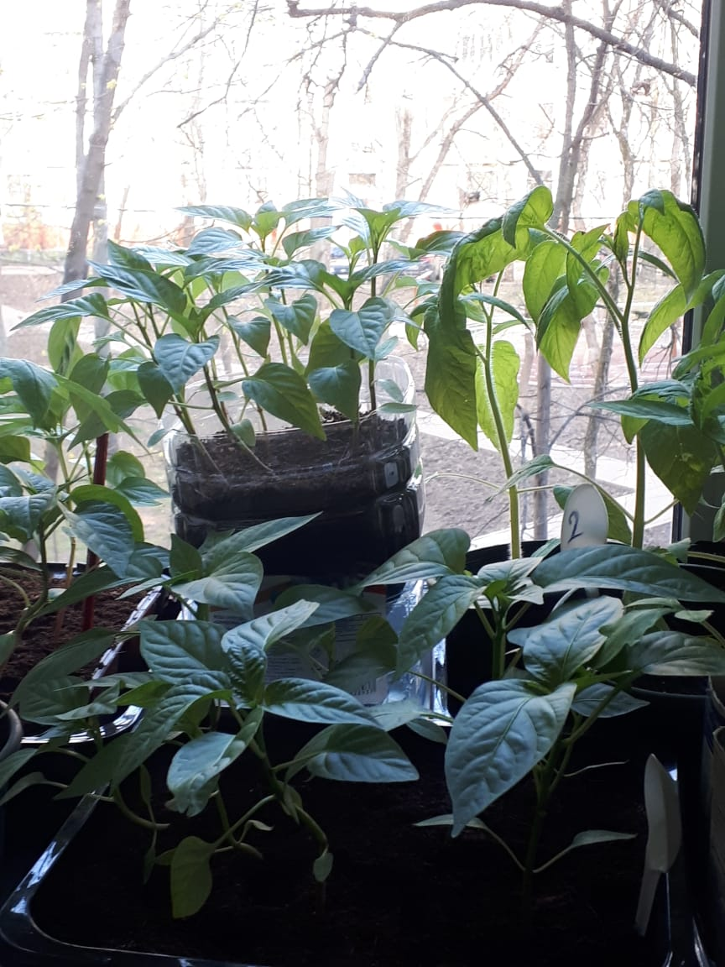
Ольга Викторовна Чебелева
На самоизоляции ветераны еще
готовятся к дачному сезону.
Вот какая рассада уже взошла о Ольги на подоконнике,
а еще она любит чай и к нему обязательно печет вкусные изделия.

Slide 18
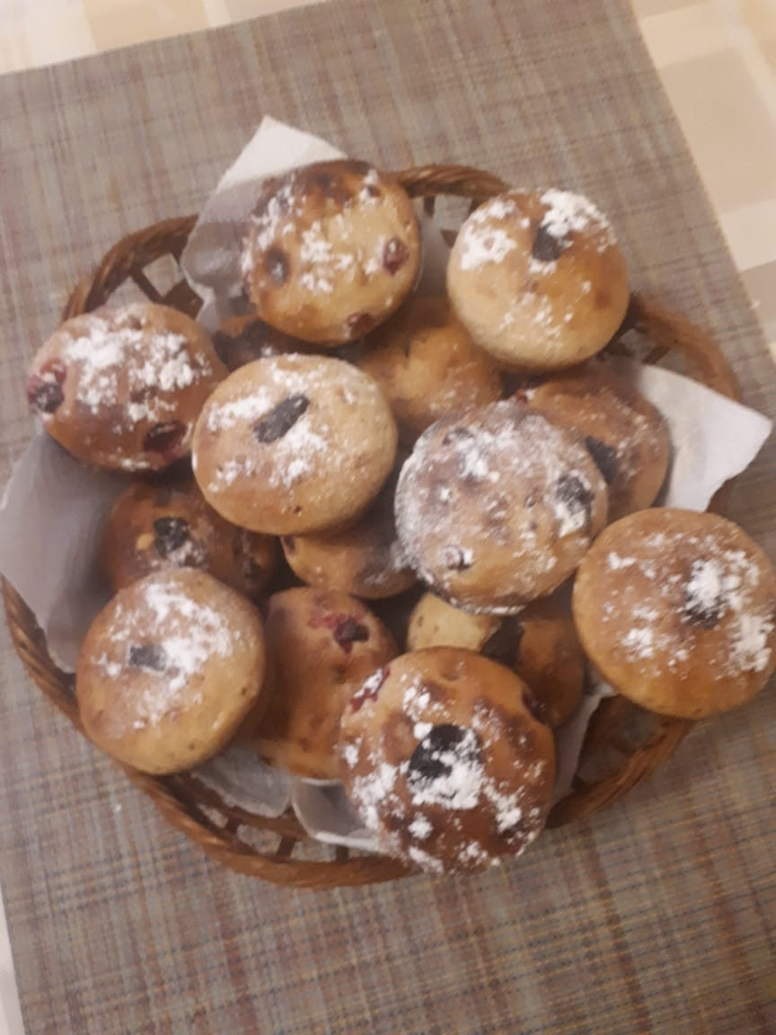
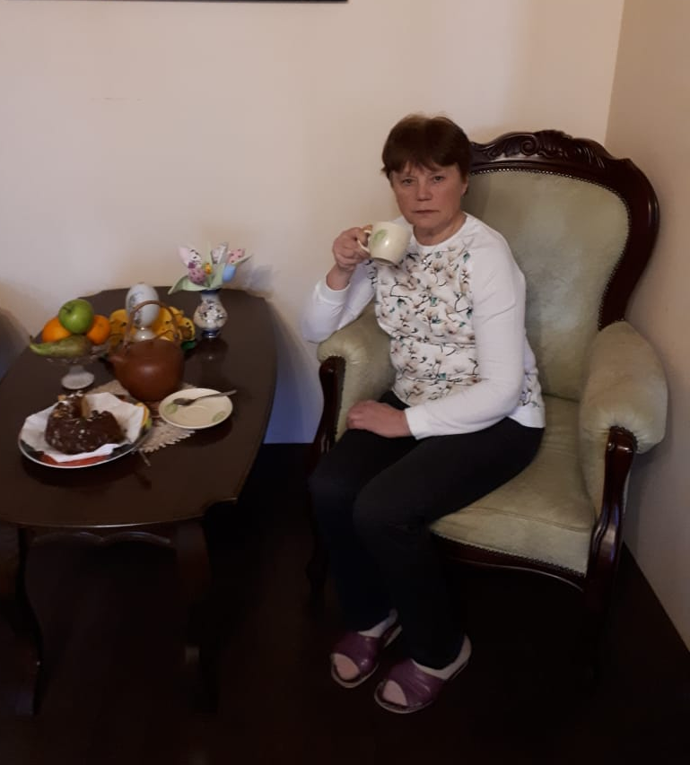
Ольга Викторовна Чебелева
Приглашаю всех на виртуальный чай с вкусными маффинами.

Slide 19
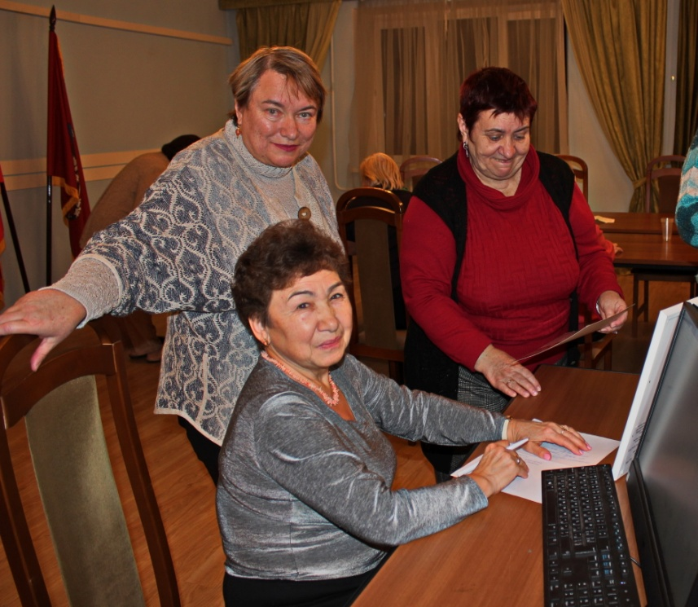
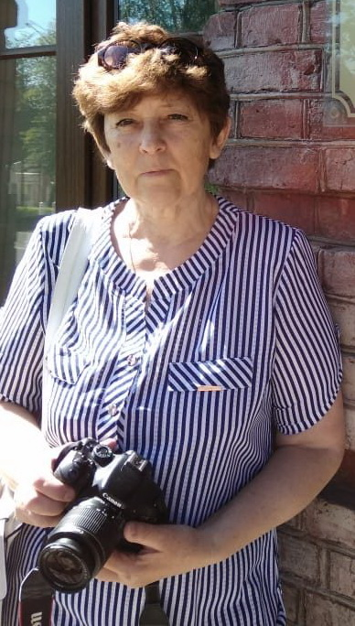
Дмитриева Якубова
Вера Алексеевна Рушана Михайловна
Не замирать в бездействии, постоянно пополнять новой информацией фотоальбомы ,собирать фото в презентации и вспоминать, вспоминать, вспоминать…
В настоящий момент у нас есть фотографии и много свободного времени.
Составили презентацию Дмитриева В.А. и Якубова Р.М. и наши мастерицы.

